Slide 1
Internet das Coisas

Slide 2
INTERNET DAS COISAS
A internet das coisas desponta como uma evolução da internet e um novo paradigma tecnológico, social, cultural e digital.
A internet das coisas revolucionará os modelos de negócios e a interação da sociedade com o meio ambiente, por meio de objetos físicos e virtuais, em que esses limites se tornam cada vez mais tênues.

Slide 3
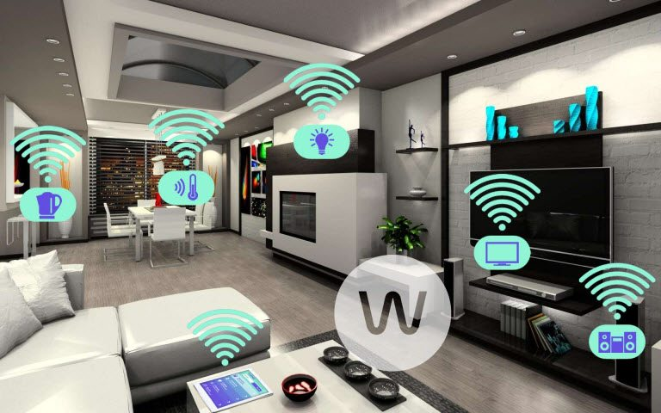
Vivemos em um mundo extremamente conectado, onde o digital e o físico estão se fundindo em torno de objetos do dia-a-dia.

Slide 4
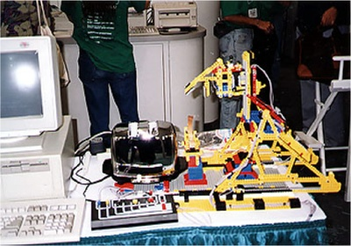
História
Em 1990 John Romkey criou o primeiro dispositivo em internet das coisas. Esse autor criou uma torradeira que poderia ser ligada e desligada pela internet.

Slide 5
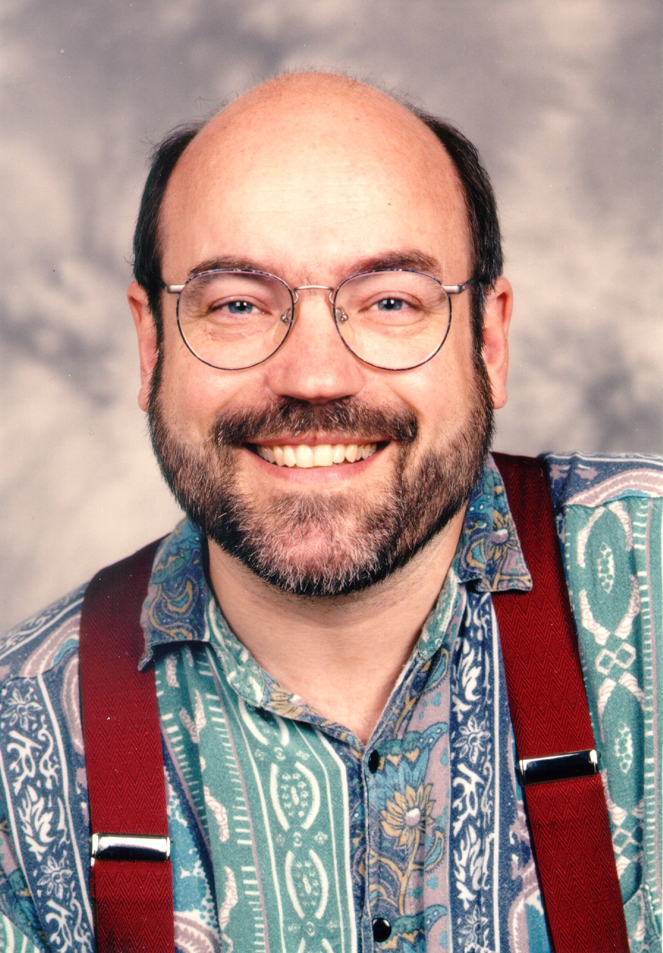
História
Em 1991, Weiseir escreveu o artigo “The Computer for the 21st Century”, que aborda o futuro da internet das coisas.
Computação ubíqua.

Slide 6
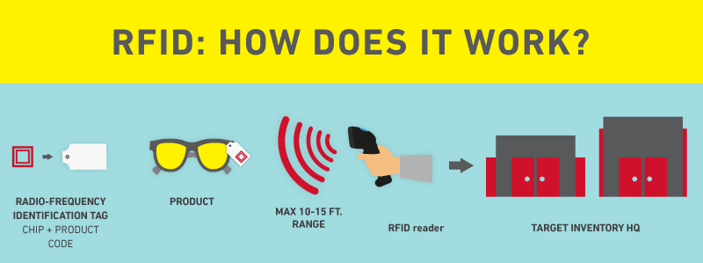
RFID
Após 1999, a tecnologia RFID se destacou, sobretudo nas aplicações de cadeia de abastecimento.

Slide 7
História
Em 2005, WallMart e o Departamento de Defesa dos Estados Unidos exigiram que os fornecedores utilizassem as etiquetas RFID nos paletes de seus produtos para o controle do estoque.

Slide 8
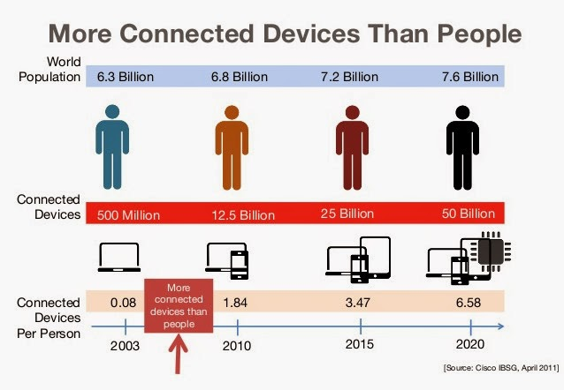
Atualmente há mais dispositivos conectados a internet do que pessoas vivendo neste momento.
Estima-se que até 2020 mais de 50 biilhões de dispositivos estarão conectados a internet e uns com os outros.

Slide 9
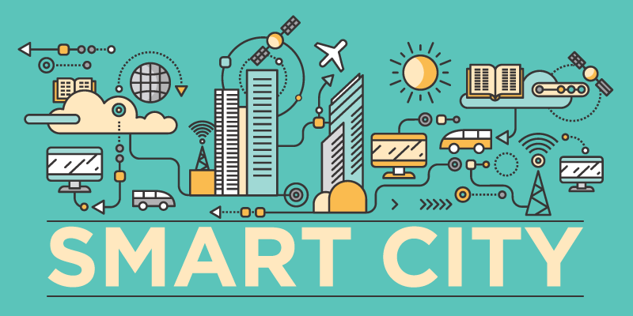

Slide 10
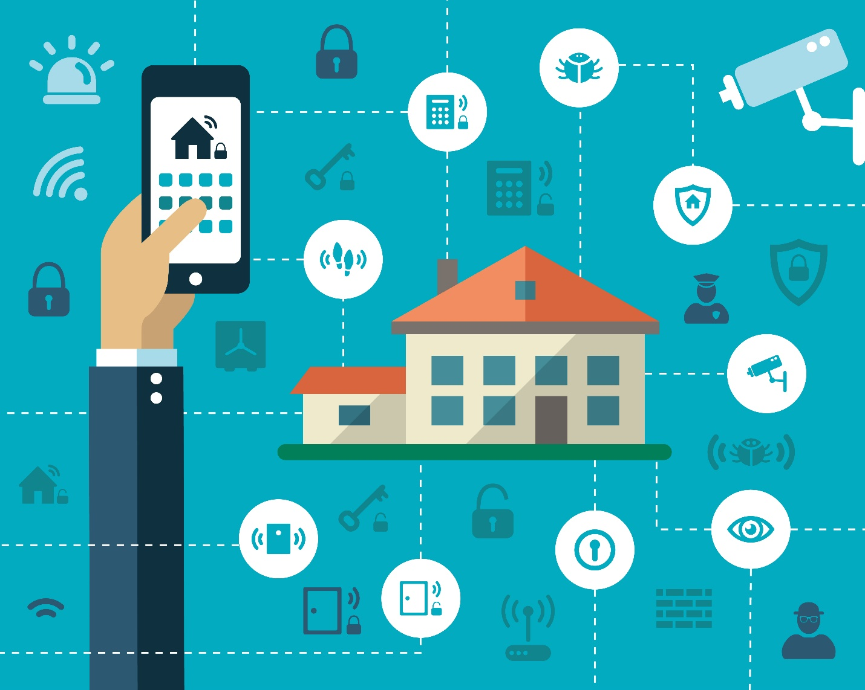

Slide 11
Dados
Grande quantidade de dados gerada.
Data centers processarão os dados.
A maioria dos dados são gerados por nós.
O ser humano possui limites no seu tempo, atenção e precisão, ou seja, somos ruins em captar dados.

Slide 12
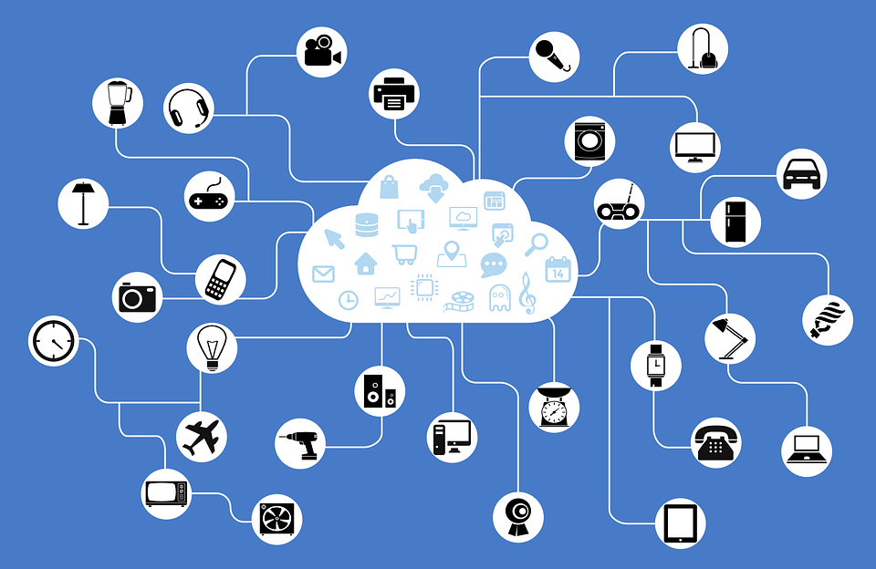
Coisa?
Qualquer coisa.
Distingui-las uma das outras através de IP.
Sentir o mundo a partir de sensores e gerar informações úteis.
Monitorar e/ou controlar a qualquer hora e em lugar.

Slide 13
Conexão
2G: Mensagens de texto.
3G: Troca de arquivos de mídia.
4G: Primeiro sistema a não diferenciar voz de dados; Muito consumo de vídeo.
5G: Latência ultrabaixa entre dispositivos.

Slide 14
4 grandes tópicos
Cloud
SDN
M2M
Big Data

Slide 15
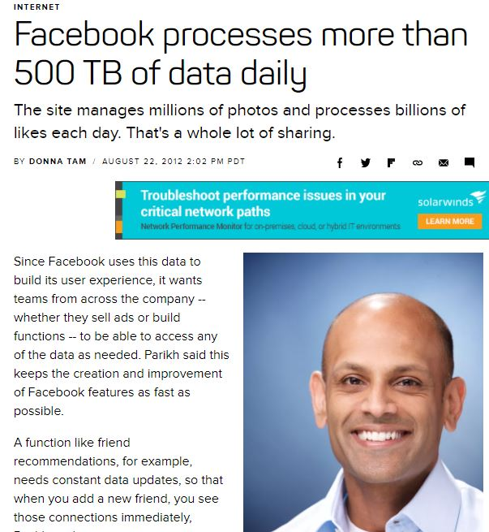
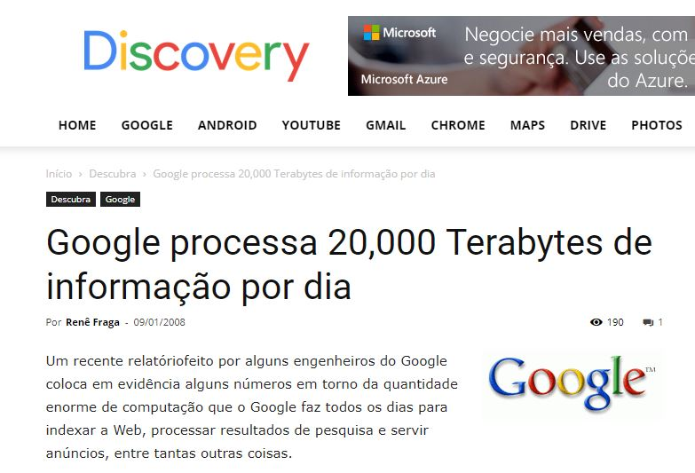

Slide 16
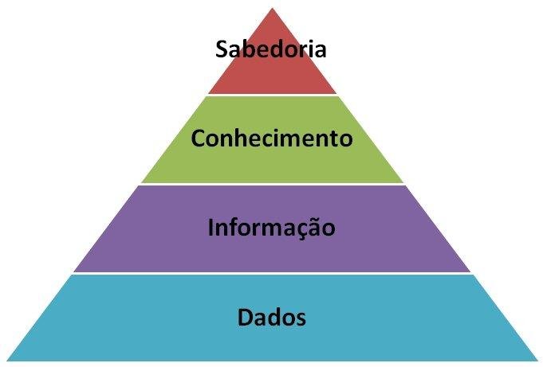
Mas será que queremos gerar tudo isso de dados e que 100% disso será útil de verdade?

Slide 17


Slide 18
Conclusão
Tudo emite uma grande quantidade de dados. O IoT veio mudar nossa realidade, porque agora tudo tem inteligência e esta interconectado, tendo mais acesso à informação.
Transformar os dados em sabedoria.
Perceber os padrões de todos esses dados e tornar a sociedade mais eficiente.
Novos Insights.

Slide 19
Obrigado

